Slide 1
Windows窗体应用程序
窗体设计
常用的控件设计
多文档窗体

Slide 2
一、窗体类型
在C#中，窗体分为如下两种类型：
（1）普通窗体，也称为单文档窗体（SDI），前面所有创建的窗体均为普通窗体。普通窗体又分为如下两种：
● 模式窗体。这类窗体在屏幕上显示后用户必须响应，只有在它关闭后才能操作其他窗体或程序。
● 无模式窗体。这类窗体在屏幕上显示后用户可以不必响应，可以随意切换到其他窗体或程序进行操作。通常情况下，当建立新的窗体时，都默认设置为无模式窗体。
（2）MDI父窗体，即多文档窗体，其中可以放置普通子窗体。

Slide 3
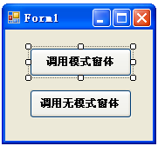
【例 窗体模式】
1. Form1窗体：
（1）设计界面
（2）事件过程：
Form1.cs文件：
//引用部分
using System;
using System.Collections.Generic;
using System.ComponentModel;
using System.Data;
using System.Drawing;
using System.Text;
using System.Windows.Forms;

Slide 4
namespace Proj19_1
{ public partial class Form1 : Form //从Form类继承Form1窗体
{ public Form1() //Form1类构造函数
{ InitializeComponent();
//调用初始化方法，其代码在Form1.Designer.cs文件中
}
private void button1_Click(object sender, EventArgs e)
{ Form1_1 myform = new Form1_1(); //定义Form1_1类对象
myform.ShowDialog(); //以模式窗体方式调用
}
private void button2_Click(object sender, EventArgs e)
{ Form1_2 myform = new Form1_2(); //定义Form1_2类对象
myform.Show(); //以无模式窗体方式调用
}
}
}

Slide 5
窗体的常用属性
1. 布局属性: Location, StartPosition, Size, WindowState
2. 窗口样式属性: MaximizeBox, MinimizeBox, ShowInTaskbar
3. 外观样式属性: BackColor, FormBorderStyle, Text, Font
窗体的常用事件和方法
1.Load：第一次显示窗体前发生，一般用来初始化属性和变量
2.Activated：使用代码激活或用户激活时发生
3.Hide：对用户隐藏窗体
4.Show：显示窗体（无模式）
5.ShowDialog：显示窗体（模式对话框）

Slide 6
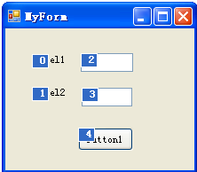
焦点与Tab键次序
焦点（Focus）是指当前处于活动状态的窗体或控件。
要将焦点移到当前窗体中的textBox1文本框，可以使用以下命令：
textBox1.Focus();
了解鼠标键盘事件中传递的参数（P386）

Slide 7
二、常用的控件设计
1 控件概述
控件是包含在窗体上的对象，是构成用户界面的基本元素，也是C#可视化编程的重要工具。
工具箱中包含了建立应用程序的各种控件，根据控件的不同用途分为若干个选项卡，可根据用途单击相应的选项卡，将其展开，选择需要的控件。

Slide 8
大多数控件共有的基本属性如下 :
1）Name属性
2）Text属性
3）尺寸大小（Size）和位置（Location）属性
4）字体属性（Font）
5）颜色属性（BackColor和ForeColor）
6）Cursor属性
7）可见（Visible）和有效（Enabled）属性

Slide 9
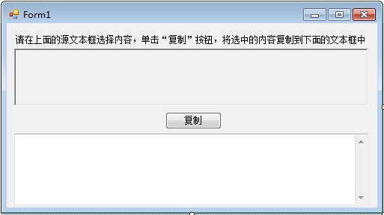
富文本框控件（RichTextBox）
提供类似Microsoft Word能够输入、显示或处理具有格式的文本。
【例19.4】Label、TextBox、RichTextBox、Button应用示例。
（1）设计界面

Slide 10
（2）事件过程：
private void Form1_Load(object sender, EventArgs e)
{
richTextBox1.Text = "TextBox 控件用于输入文本信息。此控件具有标准 Windows 文本框控件所没有的附加功能，包括多行编辑和密码字符屏蔽。";
textBox1.Text = "";
}
private void button1_Click(object sender, EventArgs e)
{
textBox1.Text += richTextBox1.SelectedText;
richTextBox1.SelectionFont = new Font("Tahoma", 12, FontStyle.Bold);
richTextBox1.SelectionColor = System.Drawing.Color.Red;
}

Slide 11
复选框控件
属于选择类控件，用来设置需要或不需要某一选项功能。在运行时，如果用户用鼠标单击复选框左边的方框，方框中就会出现一个“√”符号，表示已选取这个功能了。
复选框的功能是独立的，如果在同一窗体上有多个复选框，用户可根据需要选取一个或几个。
主要属性：
Checked：获取或设置一个布尔值，该值指示是否已选中控件。如果为True，则指示选中状态；否则为False（默认值）。
主要事件：
Click

Slide 12
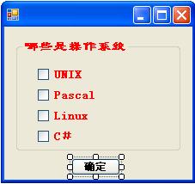
【例】 设计一个窗体，说明复选框的应用。
窗体：
（1）设计界面
（2）事件过程：
private void button1_Click(object sender, EventArgs e)
{ if (checkBox1.Checked && checkBox3.Checked &&
!checkBox2.Checked && !checkBox4.Checked)
MessageBox.Show("您答对了,真的很棒!!!", "信息提示",
MessageBoxButtons.OK);
else
MessageBox.Show("您答错了,继续努力吧!!!", "信息提示",
MessageBoxButtons.OK);
}

Slide 13
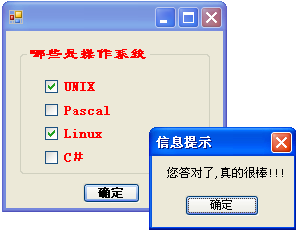
运行界面

Slide 14
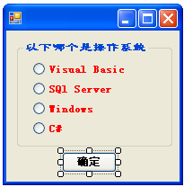
单选按钮控件
单选按钮是多选一，只能从多个选项中选择一个，各选项间的关系是互斥的。
单选按钮使用时经常用多个控件构成一个组，同一时刻只能选择同一组中的一个单选按钮，因此，经常将单选按钮放在一个分组框中（GroupBox）构成一个选项组。
【例】 设计一个窗体，说明单选按钮的使用方法。
（1）设计界面

Slide 15
（2）事件过程：
private void button1_Click(object sender, EventArgs e)
{ if (radiobutton3.Checked)
MessageBox.Show("您选对了,这是微软公司开发的操作系统",
"信息提示", MessageBoxButtons.OK);
else if (radiobutton1.Checked || radiobutton4.Checked)
MessageBox.Show("您选错了,这是程序设计语言",
"信息提示", MessageBoxButtons.OK);
else
MessageBox.Show("您选错了,这是数据库管理系统",
"信息提示", MessageBoxButtons.OK);
}

Slide 16
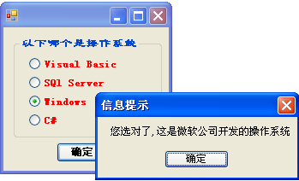
运行界面

Slide 17
图片框控件
用于在窗体的特殊位置上放置图形信息，也可以在其上放置多个控件，因此它可作为其他控件的容器 。
主要属性：
Image获取或设置图片框中显示的图像。在运行时再使用Image.FromFile函数加载图像。

Slide 18
【例】 设计一个窗体，以选择命令按钮方式显示春、夏、秋、冬4个季节的图片。
（1）设计界面
（2）事件过程：
private void button1_Click(object sender, EventArgs e)
{ pictureBox1.Image = Image.FromFile(" e:\\demo\\pictureBox控件\\ \\spring.jpg");
}
private void button2_Click(object sender, EventArgs e)
{ pictureBox1.Image = Image.FromFile(" e:\\demo\\pictureBox控件\\ \\summer.jpg");
}
private void button3_Click(object sender, EventArgs e)
{ pictureBox1.Image = Image.FromFile(" e:\\demo\\pictureBox控件\\ fall.jpg");
}
private void button4_Click(object sender, EventArgs e)
{ pictureBox1.Image = Image.FromFile(" e:\\demo\\pictureBox控件\\ winter.jpg");
}

Slide 19
组合框控件
从一个列表中一次只能选取或输入一个选项，其主要特点是具有带向下箭头的方框。
在程序运行时，按下此按钮就会下拉出一个列表框供用户选择项目。另外，还可以在组合框上方的框中输入数据。
组合框的属性 | 说明
DropDownStyle | 获取或设置指定组合框样式的值。可取以下值之一： • DropDown（默认值）：文本部分可编辑。用户必须单击箭头按钮来显示列表部分。 • DropDownList：用户不能直接编辑文本部分。用户必须单击箭头按钮来显示列表部分。 • Simple：文本部分可编辑。列表部分总可见。 各种样式的组合框如下图所示。
DropDownWidth | 获取或设置组合框下拉部分的宽度（以像素为单位）。
DropDownHeight | 获取或设置组合框下拉部分的高度（以像素为单位）。
Items | 表示该组合框中所包含项的集合。
SelectedItem | 获取或设置当前组合框中选定项的索引。
SelectedText | 获取或设置当前组合框中选定项的文本。
Sorted | 指示是否对组合框中的项进行排序。

Slide 20



DropDownStyle=Simple
DropDownStyle=DropDown
DropDownStyle=DropDownList

Slide 21
组合框的Items属性是最重要的属性，它是存放组合框中所有项的集合，对组合框的操作实际上就是对该属性即项集合的操作。
Items的属性 | 说明
Count | 组合框的项集合中项个数。
Items的方法 | 说明
Add | 向ComboBox项集合中添加一个项。
AddRange | 向ComboBox项集合中添加一个项的数组。
Clear | 移除ComboBox项集合中的所有项。
Contains | 确定指定项是否在ComboBox项集合中。
Equqls | 判断是否等于当前对象。
GetType | 获取当前实例的Type。
Insert | 将一个项插入到ComboBox项集合中指定的索引处。
IndexOf | 检索指定的项在ComboBox项集合中的索引。
Remove | 从ComboBox项集合中移除指定的项。
RemoveAt | 移除ComboBox项集合中指定索引处的项

Slide 22
组合框的事件
组合框的事件 | 说明
Click | 在单击控件时发生。
TextChanged | 在 Text 属性值更改时发生。
SelectedIndexChanged | 在SelectedIndex属性值改变时发生。
KeyPress | 在控件有焦点的情况下按下键时发生。

Slide 23
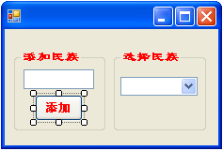
【例】 设计一个窗体，通过一个文本框向合框中添加项。
窗体：
（1）设计界面
（2）事件过程：
private void button1_Click(object sender, EventArgs e)
{ if (textBox1.Text != "")
if (!comboBox1.Items.Contains(textBox1.Text))
comboBox1.Items.Add(textBox1.Text); //不添加重复项
}

Slide 24
列表框控件
是一个为用户提供选择的列表，用户可从列表框列出的一组选项中用鼠标选取一个或多个所需的选项。
如果有较多的选择项，超出规定的区域而不能一次全部显示时，C#会自动加上滚动条。
与组合框类似。

Slide 25
列表框的属性 | 说明
MultiColumn | 获取或设置列表框控件是否支持多列。设置为True，则支持多列，设置为False（默认值），则不支持多列
SelectedIndex | 获取或设置列表框控件中当前选定项从0开始的索引。
SelectedIndices | 获取一个集合，它包含所有当前选定项的从0开始的索引。
SelectedItem | 获取或设置列表框控件中当前选定项。
SelectedItems | 获取一个集合，它包含所有当前选定项。
Items | 获取列表控件项的集合。
SelectionMode | 获取或设置列表框控件的选择模式。可选以下值之一： • one：表示只能选择一项。 • none：表示无法选择。 • MultiSimple：表示可以选择多项。 • MultiExtended：表示可以选择多项。并且按下Shift键的同时单击鼠标或者同时按下Shift键和箭头键，会将选定内容从前一选定项扩展到当前项，按下Ctrl键的同时单击鼠标将选择或撤销选择列表中的某项。
Text | 当前选取的选项文本。

Slide 26
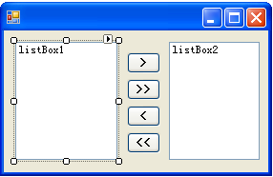
【例】 设计一个窗体，其功能是在两个列表框中移动数据项。
窗体：
（1）设计界面
（2）事件过程：
private void Form7_Load(object sender, EventArgs e)
{ listBox1.Items.Add("清华大学");
listBox1.Items.Add("北京大学");
listBox1.Items.Add("浙江大学");
listBox1.Items.Add("南京大学");
listBox1.Items.Add("武汉大学");
listBox1.Items.Add("中国科技大学");
listBox1.Items.Add("中国人民大学");
listBox1.Items.Add("华中科技大学");
listBox1.Items.Add("复旦大学");
enbutton(); //调用enbutton()方法
}

Slide 27
private void enbutton() //自定义方法
{ if (listBox1.Items.Count == 0) //当左列表框为空时右移命令按钮不可用
{ button1.Enabled = false;
button2.Enabled = false;
}
else //当左列表框不为空时右移命令按钮可用
{ button1.Enabled = true;
button2.Enabled = true;
}
if (listBox2.Items.Count == 0) //当右列表框为空时左移命令按钮不可用
{ button3.Enabled = false;
button4.Enabled = false;
}
else //当右列表框不为空时左移命令按钮可用
{ button3.Enabled = true;
button4.Enabled = true;
}
}

Slide 28
private void button1_Click(object sender, EventArgs e)
{
if (listBox1.SelectedIndex >= 0) //将左列表框中选中项移到右列表框中
{ listBox2.Items.Add(listBox1.SelectedItem);
listBox1.Items.RemoveAt(listBox1.SelectedIndex);
}
enbutton(); //调用enbutton()方法
}
private void button2_Click(object sender, EventArgs e)
{
foreach (object item in listBox1.Items)//将左列表框中所有项移到右列表框中
listBox2.Items.Add(item);
listBox1.Items.Clear();
enbutton(); //调用enbutton()方法
}

Slide 29
private void button3_Click(object sender, EventArgs e)
{
if (listBox2.SelectedIndex >= 0) //将右列表框中选中项移到左列表框中
{ listBox1.Items.Add(listBox2.SelectedItem);
listBox2.Items.RemoveAt(listBox2.SelectedIndex);
}
enbutton(); //调用enbutton()方法
}
private void button4_Click(object sender, EventArgs e)
{
foreach (object item in listBox2.Items)//将右列表框中所有项移到左列表框中
listBox1.Items.Add(item);
listBox2.Items.Clear();
enbutton(); //调用enbutton()方法
}

Slide 30
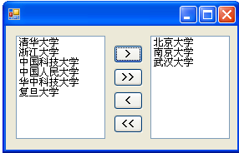
运行界面

Slide 31
定时器控件
特点是每隔一定的时间间隔就会自动运行一次定时器事件。所谓时间间隔，指的是定时器事件两次调用之间的时间间隔，一般以毫秒（ms）为基本单位。
定时器的属性 | 说明
Enabled | 设置是否起用定时器控件。若设置为True（默认值），表示启动定时器开始计时；否则，表示暂停定时器的使用。
Interval | 设置两个定时器事件之间的时间间隔。设置时以毫秒为单位，设置的范围是0～65535ms。
定时器的方法 | 说明
Start | 启动定时器，也可以将Enabled属性设置为True来启动定时器。
Stop | 停止定时器，也可以将Enabled属性设置为False来停止定时器。

Slide 32
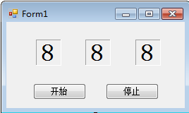
【例19.8】 设计一个窗体说明定时器的使用方法。
（1）设计界面
（2）事件过程：
Random r;
private void Form1_Load(object sender, EventArgs e)
{
r = new Random();
}
private void timer1_Tick(object sender, EventArgs e)
{
label1.Text = r.Next(1,8).ToString();
label2.Text = r.Next(1,8).ToString();
label3.Text = r.Next(1,8).ToString();
}

Slide 33
private void buttonStart_Click_1(object sender, EventArgs e)
{
timer1.Start();
}
private void buttonStop_Click(object sender, EventArgs e)
{
timer1.Stop();
}

Slide 34
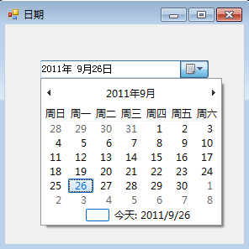
日期/时间控件:dateTimePicker
日期/时间的主要属性：
Format：用于设置显示日期/时间的格式
有四个值可选：
1、Long：2011年9月26日
2、Short: 2011/9/26
3、Time: 13:38:26
4、Custom: 自定义格式显示
若显示以下格式：09-26-2011，代码如下：
dateTimePicker1.Format = DateTimePickerFormat.Custom; dateTimePicker1.CustomFormat = "MM-dd-yyyy";
Value：用于获取或设置当前值
日期/时间的常用事件和方法：
ValueChanged：当日期改变时引发事件

Slide 35
C#中一般使用System.DateTime来表示和处理时间
设置显示格式：
textBox1.Text= DateTime.Now.ToString(“dd,MM,yyyy”); //自定义格式
textBox1.Text = DateTime.Now.ToLongDateString();
返回年、月、日、星期等信息：
textBox1.Text = DateTime.Now.Year.ToString();
textBox1.Text=DateTime.Now.DayOfWeek.ToString(); //星期几
如要设定某个日子给DateTime对象需实例化：
DateTime d1 = new DateTime(2011, 09, 01,13,28,26); //构造函数有多种方式
textBox1.Text = d1.ToString();
能否给dateTimePicker控件赋值？如可以如何赋值？
DateTime d1 = new DateTime(2011, 09, 01,13,28,26);
dateTimePicker1.Value = d1;

Slide 36
三、多文档窗体
多文档界面应用程序由一个应用程序（MDI父窗体）中包含多个文档（MDI子窗体）组成，父窗体作为子窗体的容器，子窗体显示各自文档，它们具有不同的功能。处于活动状态的子窗体的最大数目是1，子窗体本身不能成为父窗体，而且不能将其移动到父窗体的区域之外。
多文档界面应用程序有如下特性：
（1）所有子窗体均显示在MDI窗体的工作区内，用户可改变、移动子窗体的大小，但被限制在MDI窗体中。
（2）当最小化子窗体时，它的图标将显示在MDI窗体上而不是在任务栏中。
（3）当最大化子窗体时，它的标题与MDI窗体的标题一起显示在MDI窗体的标题栏上。
（4）MDI窗体和子窗体都可以有各自的菜单，当子窗体加载时覆盖MDI窗体的菜单。

Slide 37
MDI父窗体属性 | 说明
ActiveMdiChild | 表示当前活动的MDI子窗口，如没有子窗口则返回NULL
IsMdiContainer | 指示窗体是否为MDI父窗体，值为True时表示是父窗体，值为False时表示是普通窗体
MdiChildren | 以窗体数组形式返回所有MDI子窗体
MDI子窗体属性 | 说明
IsMdiChild | 指示窗体是否为MDI子窗体，值为True时表示是子窗体，值为False时表示是一般窗体
MdiParent | 用来指定该子窗体的MDI父窗体

Slide 38
MDI父窗体的方法
一般只使用父窗体的LayoutMdi方法，其使用格式为：
MDI父窗体名.LayoutMdi(value)
其功能是在MDI父窗体中排列MDI子窗体，参数value决定排列方式，有以下4种取值：
LayoutMdi.ArrangeIcons：所有MDI子窗体以图标形式排列在MDI父窗体中。
LayoutMdi.TileHorizontal：所有MDI子窗体均垂直平铺在MDI父窗体中。
LayoutMdi.TileVertical：所有MDI子窗体均水平平铺在MDI父窗体中。
LayoutMdi.Cascade：所有MDI子窗体均层叠在MDI父窗体中。

Slide 39
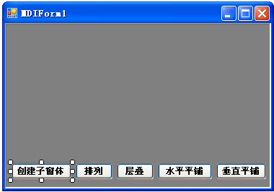
【例】 设计一个Windows应用程序，说明多文档窗体的使用方法。
Form1窗体，将其IsMdiContainer属性设为True ：
设计界面

Slide 40
事件过程：
int n=0;
private void button1_Click(object sender, EventArgs e)
{ Form2 child = new Form2();
child.MdiParent = this;
child.Show();
n++;
child.Text = "第" + n + "个子窗体";
}
private void button2_Click(object sender, EventArgs e)
{ this.LayoutMdi(System.Windows.Forms.
MdiLayout.ArrangeIcons);
}
private void button3_Click(object sender, EventArgs e)
{ this.LayoutMdi(System.Windows.Forms.
MdiLayout.Cascade);
}
private void button4_Click(object sender, EventArgs e)
{ this.LayoutMdi(System.Windows.Forms.
MdiLayout.TileVertical);
}

Slide 41
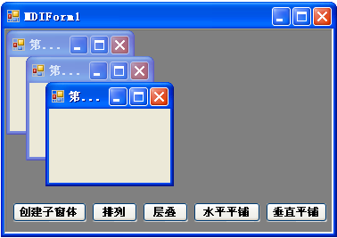
private void button5_Click(object sender, EventArgs e)
{ this.LayoutMdi(System.Windows.Forms.
MdiLayout.TileHorizontal);
}
运行界面

Slide 42
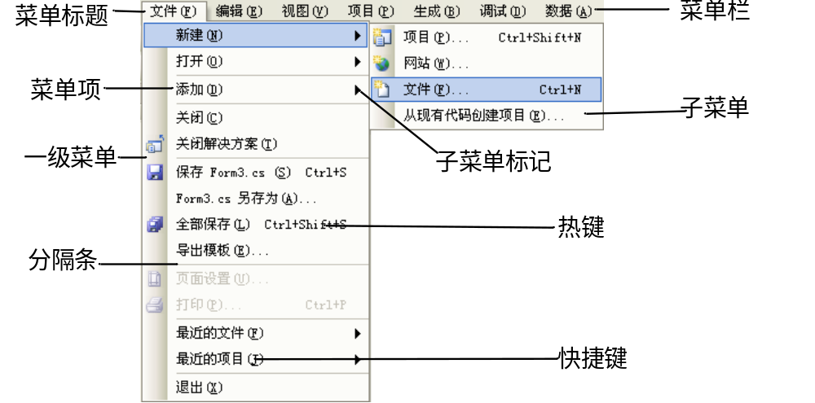
19.3.7 菜单设计
菜单结构

Slide 43
创建下拉式菜单
设计过程：
1. 添加菜单和菜单项
2. 设置菜单项属性
3. 为菜单项编写事件过程
4. 为菜单编写事件过程
C#的工具箱中提供了一个MenuStrip菜单控件。

Slide 44
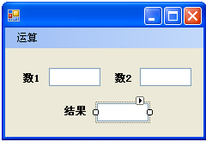
【例】 设计一个下拉式菜单实现两个数的加、减、乘和除运算。
Form1窗体
设计界面
设计的菜单层次如下：
运算(op) //表示“运算”菜单项的名称为op，下同
....加法（addop）
....减法（subop）
....乘法（multop）
....分隔条1
....除法（divop）

Slide 45
事件过程：
private void addop_Click(object sender, EventArgs e)
{ int n;
n = Convert.ToInt16(textBox1.Text) +
Convert.ToInt16(textBox2.Text);
textBox3.Text = n.ToString();
}
private void subop_Click(object sender, EventArgs e)
{ int n;
n = Convert.ToInt16(textBox1.Text) *
Convert.ToInt16(textBox2.Text);
textBox3.Text = n.ToString();
}
private void mulop_Click(object sender, EventArgs e)
{ int n;
n = Convert.ToInt16(textBox1.Text) *
Convert.ToInt16(textBox2.Text);
textBox3.Text = n.ToString();
}

Slide 46
private void divop_Click(object sender, EventArgs e)
{ int n;
n = Convert.ToInt16(textBox1.Text) /
Convert.ToInt16(textBox2.Text);
textBox3.Text = n.ToString();
}
private void op_Click(object sender, EventArgs e)
{ if (textBox2.Text=="" || Convert.ToInt16(textBox2.Text) == 0)
divop.Enabled = false;
else
divop.Enabled = true;
}

Slide 47
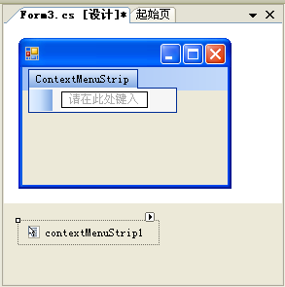
弹出式菜单设计
使用ContextMenuStrip控件设计弹出式菜单。其使用方法同MenuStrip菜单控件。

Slide 48
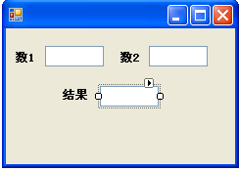
【例】 设计一个弹出式菜单实现两个数的加、减、乘和除运算。
Form窗体
设计界面
设计的菜单层次如下：
运算(op) //表示“运算”菜单项的名称为op，下同
....加法（addop）
....减法（subop）
....乘法（multop）
....分隔条1
....除法（divop）
注意：当ContextMenuStrip1设置完后，需要设置窗体（form1）的ContextMenuStrip属性，使其和ContextMenuStrip1关联

Slide 49
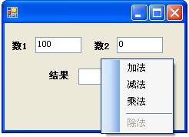
运行界面

